Slide 1
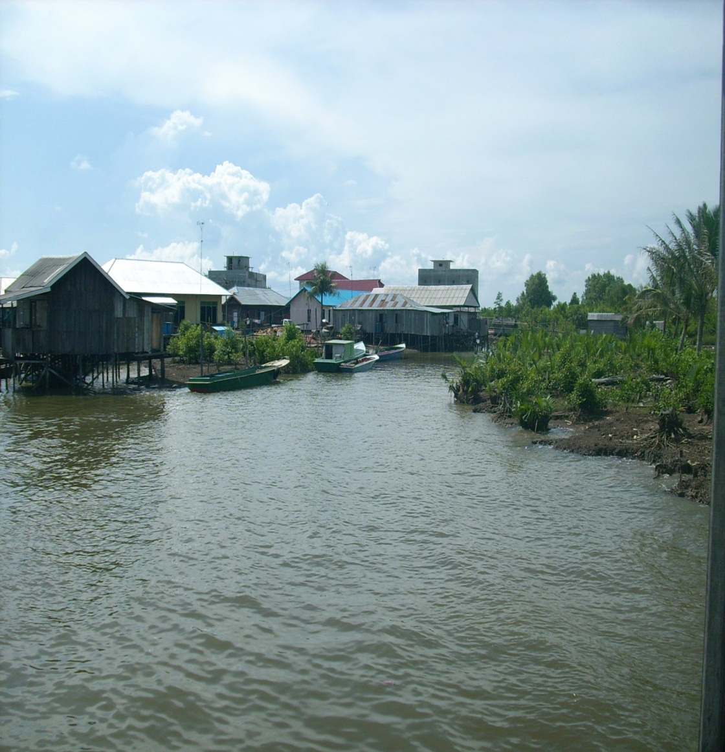
Potensi Investasi Kawasan Perikanan Muara Badak
Kawasan di sungai Mahakam merupakan suatu prasarana yang sangat diperlukan untukmenunjang kegiatan masyarakat yang menggantungkan hidupnya pada masalah perikanan terutama di sebagian wilayah Kalimantan Timur. Dengan dibangunnya prasarana pelabuhan ikan, maka diharapkan akan dapat meningkatkan perekonomian di daerah tersebut. Untuk maksud tersebut diperlukan pembangunan pelabuhan ikan beserta fasilitas lainnya di lokasi yang tepat ditinjau dari teknis dan ekonomis. Lokasi tersebut harus dapat dicapai melalui jalan yang dapat dilalui oleh kendaraan. Untuk persiapan pembangunan dermaga beserta fasilitas pendukungnya, terlebih dahulu harus diadakan survey, investigasi dan design sebelum pekerjaan konstruksi dilaksanakan.
Sumber : Kajian DED Kawasan Perikanan Muara Badak Tahun 2012

Slide 2
Potensi Investasi Kawasan Perikanan Muara Badak
REKAPITULASI
PENYUSUNAN DED KAWASAN PERIKANAN MUARA BADAK
KECAMATAN MUARA BADAK KABUPATEN KUTAI KARTANEGARA
PROVINSI KALIMANTAN TIMUR
NO. | U R A I A N | JUMLAH
 |  | (Rp.)
I. | PEKERJAAN JALAN DAN JEMBATAN | 95.524.837.000,00
II. | PEKERJAAN DERMAGA | 52.328.567.000,00
III. | PEKERJAAN BANGUNAN SISI DARAT | 17.533.000.000,00
 | JUMLAH | 165.386.404.000,00
 | PPN 10 % | 16.538.640.400,00
 | TOTAL BIAYA | 181.925.044.400,00
 | DIBULATKAN | 181.925.000.000,00
TERBILANG : SERATUS DELAPAN PULUH SATU MILYAR SEMBILAN RATUS DUA PULUH LIMA JUTA RUPIAH
Sumber : Kajian DED Kawasan Perikanan Muara Badak Tahun 2012

Slide 3
Kebutuhan Fasilitas Kelompok Pengelola
No | Uraian |  | Satuan | Volume
1 | Gedung Kantor PP
 | - | R. Kepala PP | m² | 15.84
 | - | R.Seksi Pengusaha Jasa 2 orang | m² | 14.04
 | - | R.Seksi Sarana 2 orang | m² | 14.04
 | - | R.Seksi Kenelayanan 2 orang | m² | 15.84
 | - | R.Seksi Tata Usaha 4 orang | m² | 31.68
 | - | R.Komunikasi | m² | 14.04
 | - | R.Tunggu/Hall Konsumsi untuk 20 Orang | m² | 20.88
 | - | KM/WC Pria 1 bh | m² | 2.70
 | - | Urinoir/Wastafel | m² | 8.46
 | - | KM/WC Wanita 1 bh | m² | 2.70
 | - | Koridor | m² | 28.98
 | - | Teras | m² | 21.60
TOTAL |  |  | m² | 190.80
2 | Gedung Kantor Bersama
 | - | R. Tunggu/Hall Konsumsi untuk 25 Orang | m² | 20.88
 | - | R. Syahbandar 2 orang | m² | 15.84
 | - | R. Administrasi Pelabuhan, 2 orang | m² | 15.84
 | - | R. Komunikasi | m² | 15.84
 | - | R. Polisi, 2 Orang | m² | 14.04
 | - | R. Dinas Perikanan,2 orang | m² | 15.84
 | - | R. Rapat | m² | 28.08
 | - | KM/WC Pria 2bh | m² | 2.70
 | - | Urinoir & Wastafel | m² | 8.46
 | - | KM/WC Wanita 2bh | m² | 2.70
 | - | Koridor | m² | 28.98
 | - | Teras | m² | 21.60
TOTAL |  |  | m² | 190.80
3 | Loket Retribusi Asumsi luas standar |  | m² | 6.48
4 | Pos Jaga Asumsi 2 bh @12m² |  | m² | 24.00

Slide 4
Kebutuhan Fasilitas Kelompok Kegiatan Armada
No | Uraian |  | Satuan | Volume
1 | Dermaga
 | - | Dermaga Bongkar Muat Panjang 60m', lebar 8m', Luas Dermaga = 60m² x 8m² | m² | 480.00
2 | Workshop
 | - | R.Administrasi Pelabuhan, 2 orang | m² | 14.00
 | - | R.Bengkel | m² | 81.00
 | - | Gudang | m² | 2.90
 | - | KM/WC 2bh @3m² | m² | 2.90
Total |  |  | m² | 100.80
3 | Depot BBM |  | m² | 25.00
4 | Gedung Tunggu Nelayan
 | - | R.Tunggu Nelayan asumsi untuk 100 orang | m² | 102.00
 | - | KM/WC Pria 4bh @3m² | m² | 17.00
 | - | WC Pria 2bh@2m² | m² | 15.35
 | - | Janitor | m² | 1.65
 |  | Total | m² | 136.00
5 | Trestel : |  | m’ | 736
Sumber : Kajian DED Kawasan Perikanan Muara Badak Tahun 2012

Slide 5
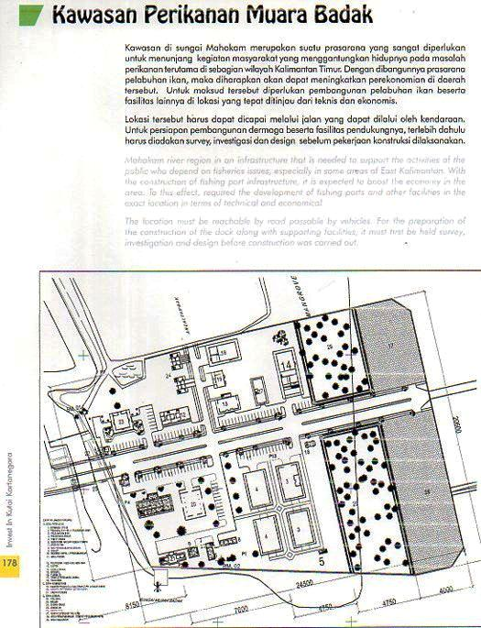
Kebutuhan Fasilitas Kelompok Kegiatan Armada
Nilai Investasi
Pekerjaan Jalan & Jembatan
Rp. 95.524.837.000,-
Pekerjaan Dermaga
Rp. 52.328.567.000,-
Pekerjaan Bangunan
Rp. 17.533.000.00,-
Total Nilai Investasi
Rp. 165.386.404.000,-
Sumber : Kajian DED Kawasan Perikanan Muara Badak Tahun 2012

